Slide 1
Linux
Linux

Slide 2
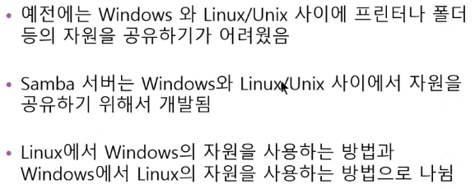
Samba 서버
Linux(Unix)와 Windows와의 공유

Slide 3
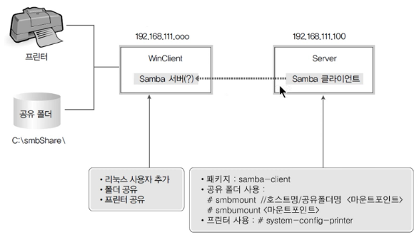
Samba 서버

Slide 4

Samba 서버
윈도우에는 Samba 서버가 없다 ➔ 그냥 폴더를 공유만 하면 그 폴더가 공유될 수 있다!!
Windows 설정
1. Windows에서 C폴더에 폴더 하나 생성 → 속성 → 공유 → Everyone 추가 → 오른쪽 클릭 읽기/쓰기 → 공유
2. 아무 파일 복사
3. 접속할 사용자를 생성해야 됨
4. cmd 관리자로 실행
5. ipconfig로 ip를 기억

Slide 5
Samba 서버
Linux 설정
1. rpm –qa | grep samba ➔ samba가 설치 되어있는지 확인
2. smbclient –L winodow아이피 ➔ 공유되어 있는 파일 확인
3. mkdir /sambaMount ➔ 마운트를 위해서 폴더를 만든다
4. mount –t cifs //192.168.111.133/생성한폴더이름 /sambaMount/ ➔ windows는 // 해야된다

Slide 6
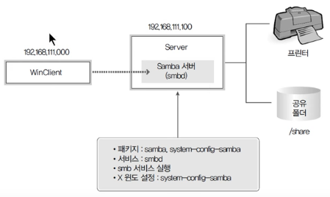
Samba 서버
반대의 개념으로 설정해보기
공유한 폴더 쓰는 것 뿐,
samba가 없음

Slide 7
Samba 서버
Linux 설정
카페에 있는 system-config-samba를 다운로드 한다
(café.naver.com/thisislinux/4)
2. yum –y install samba
3. yum –y localinstall system-config-samba
4. systemctl restart smb
5. mkdir /share ➔ 공유할 폴더를 생성
6. chmod 707 /share ➔ 권한 설정
7. system-config-samba
8. 설정 → 서버 설정 → 기본 → 작업그룹을 workgroup 으로 설정 (Windows 그룹 이름은 기본 workgroup)
9. 보안 → 공유 → 확인
10. + 를 눌러서 폴더선택, 쓰기 가능 보이기 체크 → 접근 → 모든 사용자에게 → 확인
11. 설정 → samba 사용자 → 사용자추가 → 사용자명을 centos로 → windows사용자명 winuser →
암호설정 (Windows에서 centos로 접속하려고) → 설정 완료
12. 방화벽 열기
13. systemctl restart smb

Slide 8
Samba 서버
Windows 설정
파일탐색기를 연다 → 위쪽에 컴퓨터 클릭 → 네트워크 드라이브 연결 클릭
2. 드라이브 그냥 설정 → 폴더에는 \\192.168.111.100\공유한폴더이름
3. 사용자 이름은 centos 비밀번호는 아까 결정한 비밀번호

Slide 9
